Slide 1
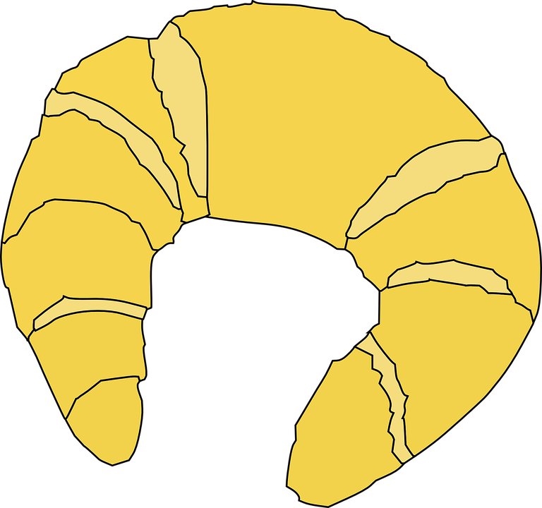







2
3
6
4
1
5

Slide 2






1
3
5
2
6
4

Slide 3






3
6
1
4
5
2

